Slide 1









UBND QUẬN LONG BIÊN
TRƯỜNG TIỂU HỌC ÁI MỘ B
TOÁN
SO SÁNH CÁC SỐ TRONG PHẠM VI 100000
Măng Non
MĂNG NON – TÀI LIỆU TIỂU HỌC
Mời truy cập: MĂNG NON- TÀI LIỆU TIỂU HỌC | Facebook
SĐT ZALO : 0382348780 - 0984848929

Slide 2







Măng Non
MĂNG NON – TÀI LIỆU TIỂU HỌC
Mời truy cập: MĂNG NON- TÀI LIỆU TIỂU HỌC | Facebook
SĐT ZALO : 0382348780 - 0984848929

Slide 3

Bốn huyện A, B, C có số dân là:
Huyện A: 73 017 người
Huyện B: 78 665 người
Huyện C: 75 400 người
Huyện D: 73 420 người
a) Sắp xếp các số trên theo thứ tự từ bé đến lớn.
b) Huyện nào có đông dân nhất?
c) Huyện nào có ít dân nhất?

Slide 4
Bốn huyện A, B, C có số dân là:
Huyện A: 73 017 người
Huyện B: 78 665 người
Huyện C: 75 400 người
Huyện D: 73 420 người
a) Sắp xếp các số trên theo thứ tự từ bé đến lớn.
Ta có: 73 017 < 73 420 < 75 400 < 78 655.
Vậy sắp xếp các số theo thứ tự từ bé đến lớn là: 73 017 ; 73 420 ; 75 400 ; 78 655.

Slide 5
Bốn huyện A, B, C có số dân là:
Huyện A: 73 017 người
Huyện B: 78 665 người
Huyện C: 75 400 người
Huyện D: 73 420 người
b) Huyện nào đông dân nhất?
Ta có: 73 017 < 73 420 < 75 400 < 78 655.
Vậy huyện B: 78 655 người có đông dân nhất

Slide 6
Bốn huyện A, B, C có số dân là:
Huyện A: 73 017 người
Huyện B: 78 665 người
Huyện C: 75 400 người
Huyện D: 73 420 người
c) Huyện nào ít dân nhất?
Ta có: 73 017 < 73 420 < 75 400 < 78 655.
Vậy huyện A: 73 017 người có ít dân nhất

Slide 7

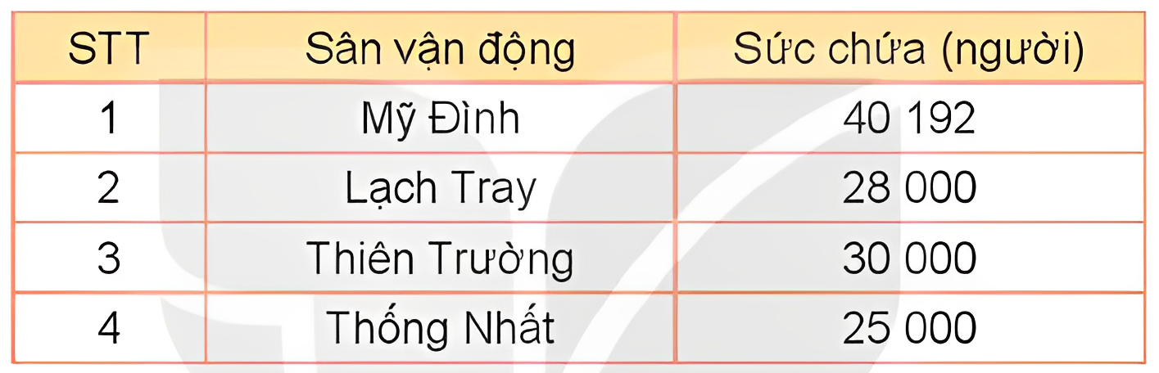
Dưới đây là sức chứa của một số sân vận động ở Việt Nam
Trong các sân vận động trên:
Sân vận động nào có sức chứa lớn nhất?
Sân vận động nào có sức chứa nhỏ nhất?

Slide 8

a) Ta có: 25 000 < 28 000 < 30 000 < 40 192.
Vậy sân vận động Mỹ Đình có sức chứa lớn nhất, sân vận động Thống Nhất có sức chứa nhỏ nhất.

Slide 9
Dưới đây là sức chứa của một số sân vận động ở Việt Nam
Trong các sân vận động trên:
b) Sân vận động nào có sức chứa trên 40 000 người ?

Slide 10
Sân vận động Mỹ Đình có sức chứa
trên 40 000 người

Slide 11

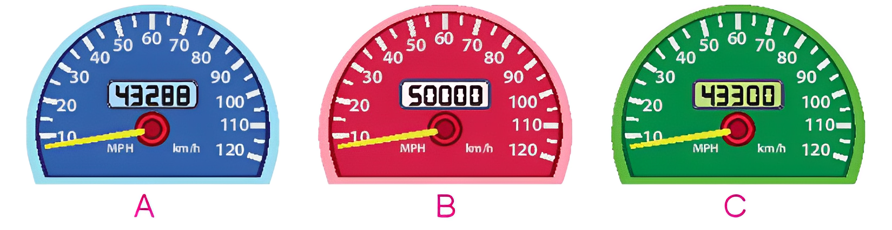
Công-tơ-mét của một xe máy xác định số ki-lô-mét xe máy đó đã đi được.
Dưới đây là công-tơ-mét của ba xe máy:
Xe máy nào đã đi được số ki-lô-mét nhiều nhất?
Xe máy nào đã đi được số ki-lô-mét ít nhất?

Slide 12
Công-tơ-mét của một xe máy xác định số ki-lô-mét xe máy đó đã đi được.
Dưới đây là công-tơ-mét của ba xe máy:
Ta có: 43 288 < 43 300 < 50 000.
Vậy xe máy B đi được nhiều km nhất.
Vậy xe máy A đi được ít km nhất.

Slide 13

MĂNG NON – TÀI LIỆU TIỂU HỌC
Mời truy cập: MĂNG NON- TÀI LIỆU TIỂU HỌC | Facebook
SĐT ZALO : 0382348780 - 0984848929

Slide 14




Số nào lớn nhất:
67 456; 12 345; 13 345; 54 234
67 456
12 345
54 234
13 345

Slide 15
Số nào bé nhất:
32 289; 33 287; 38 792; 22 389
32 289
22 389
33 287
38 792

Slide 16



DẶN DÒ
DẶN DÒ
- Ôn lại bài cũ
- Chuẩn bị bài mới

Slide 17


